Slide 1
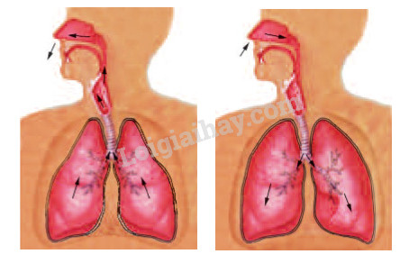

Slide 2
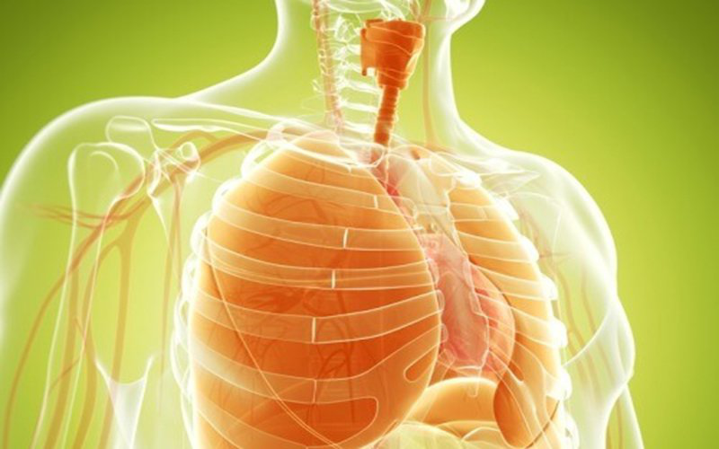
Cơ quan thực hiện việc trao đổi khí giữa cơ thể và môi trường bên ngoài được gọi là gì?
Đáp án: Cơ quan hô hấp.

Slide 3
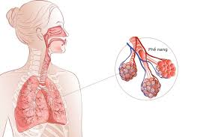
Cơ quan hô hấp gồm?
Đáp án: Mũi, khí quản, phế quản và hai lá phổi

Slide 4
Ghép nối các cột để hoàn thành vai trò của các bộ phận bên trong mũi.
Cột A | Cột B
1. Lông mũi | a. sưởi ấm không khí vào phổi.
2. Mạch máu nhỏ li ti | b. Cản bớt bụi làm không khí vào phổi sạch hơn.
3. Chất nhầy | c. diệt vi khuẩn và làm ẩm không khí vào phổi.
1-b; 2-a; 3-c

Slide 5
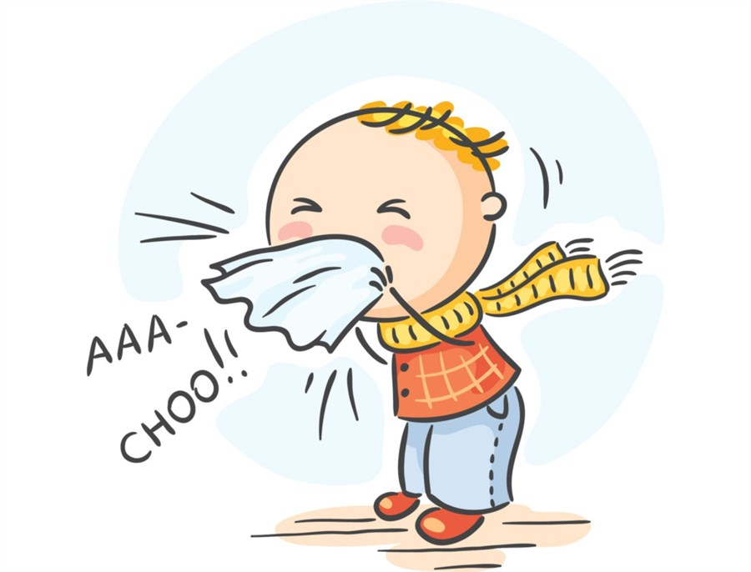
Kể tên ba bệnh viêm đường hô hấp thường gặp?
Đáp án: viêm họng, viêm phế quản, viêm phổi

Slide 6
Nêu 3 cách đề phòng bệnh viêm đường hô hấp?
Đáp án: giữ ấm cơ thể, giữ vệ sinh mũi, họng ; giữ nơi ở đủ ấm, thoáng khí, tránh gió lùa ; ăn uống đủ chất, tập thể dục thường xuyên,

Slide 7
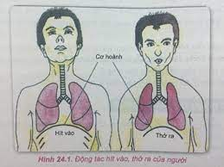
Khi hít vào và thở ra, lồng ngực thay đổi như thế nào?
Đáp án: phồng lên, xẹp xuống

Slide 8
Quan sát hình dưới đây và mô tả đường đi của các loại khí mà em đã biết?
Không khí (mang oxygen) đi vào từ mũi, đi qua khí quản vào hai lá phổi trái và phải. Ngược lại khi thở không khí (mang carbon dioxide) từ phổi trả lại qua khí quản và thở ra từ mũi.

Slide 9
Tiết 13 - Bài 34: HỆ HÔ HẤP Ở NGƯỜI .
II. Một số bệnh về phổi, đường hô hấp:

Slide 10
Tên bệnh | Nguyên nhân | Giải pháp
Viêm đường hô hấp
Viêm phổi
Lao phổi
- Tiếp xúc với không khí chứa vi sinh vật hoặc chất có hại
- Đeo khẩu trang, vệ sinh môi trường, trồng cây xanh, giữ ấm cơ thể, tập luyện hít thở, ăn uống khoa học…
- Vi khuẩn, nấm, hóa chất độc
- Đeo khẩu trang, vệ sinh môi trường, thường xuyên vệ sinh đường hô hấp.
-Vikhuẩn Mycobacterium tuberculosis.
- Không tiếp xúc với người bị bệnh lao.
- Tiêm vaccine.
- Thăm khám định kỳ đường hô hấp.

Slide 11
Tiết 13 - Bài 34: HỆ HÔ HẤP Ở NGƯỜI .
III. Thuốc lá và tác hại của khói thuốc lá:
+ Khói thuốc lá chứa nhiều chất độc có hại cho hệ hô hấp như khí CO, khí NO, nicotine,...
+ Các biểu hiện của tác hại: CO chiếm chỗ của oxygen trong hồng cầu, làm cho cơ thể ở trạng thái thiếu oxygen, NO gây viêm, sưng lớp niêm mạc, cản trở trao đổi khi. Nicotine làm tê liệt lớp lông rung trong phế quản, giảm hiệu quả lọc sạch không khí, chất này còn làm tăng nguy cơ ung thư phổi.
+ Biện pháp phòng chống: Tuyệt đối không hút thuốc lá, hạn chế tiếp xúc với khói thuốc lá của người khác, tăng cường vận động, ăn uống đầy đủ dinh dưỡng.

Slide 12
NỘI QUY
Nhóm trình bày có 3 phút trình bày về
(1) bằng chứng hút thuốc lá/ kinh doanh;
(2) lý do thuyết phục nên hút/ kinh doanh thuốc lá hay không;
(3) poster.
Nhóm tranh luận được phép đặt 3 câu hỏi liên quan đến 3 nội dung trên trong 1 phút.
Nhóm phản biện trả lời 3 câu hỏi trên trong 3 phút.
Các đại diện thuyết trình, đặt câu hỏi, trả lời các câu hỏi không được trùng nhau.
2 nhóm quan sát sẽ chấm điểm 2 nhóm trình bày và phản biện.

Slide 13
LUYỆN TẬP
Câu 1: Các tác nhân có hại cho hệ hô hấp đó là
Bụi
Nitrogen oxide
Vi sinh vật gây bệnh
Tất cả các đáp án trên

Slide 14
Câu 2: Đâu là nguyên nhân gây bệnh lao phổi?
A. Không khí ô nhiễm
B. Vi khuẩn Mycobacterium tuberculosis
C. Virus
D. Nấm

Slide 15
Câu 3: Vì sao công nhân làm trong các hầm mỏ than có nguy cơ bị mắc bệnh bụi phổi cao?
A. Môi trường làm việc có bụi than, cứ hít vào là sẽ mắc bệnh
B. Môi trường làm việc quá sức nên dễ bị bệnh
C. Hệ bài tiết không bài tiết hết bụi than hít vào
D. Vì hít vào nhiều bụi than, hệ hô hấp không thể lọc sạch hết được

Slide 16
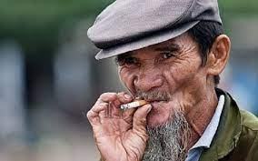
Bạn Nam cho rằng, một số người hút thuốc lá nhưng vẫn sống đến gần 100 tuổi. Chứng tỏ hút thuốc lá không ảnh hưởng đến sức khỏe như mọi người nói. Em có đồng tình với nhận định trên không? Vì sao.
Hút thuốc lá ảnh hưởng đến sức khỏe của người hút làm tăng nguy cơ các bệnh tim mạch, hô hấp… bên cạnh đó còn ảnh hưởng đến mọi người xung quanh.

Slide 17
Vì sao hít thở không khí trong lành có lợi cho sức khỏe?
+ Ngăn ngừa oxi hóa
+ Giảm Stress
+ Kích thích hệ miễn dịch, giảm dị ứng, hen suyễn hoặc các tình trạng hô hấp
+ Cơ thể khỏe khoắn và tràn đầy năng lượng
+ Loại bỏ độc tố tích tụ trong cơ thể.
+ Cải thiện sức khỏe và tâm trạng.

Slide 18
HƯỚNG DẪN TỰ HỌC
1. Bài vừa học:
Xem lại toàn bộ nội dung bài học.
2. Bài sắp học:
Đọc trước bài mới: Bài 33 phần thực hành
Tìm hiểu các nguyên nhân dẫn đến ngừng hô hấp

